Slide 1
Импульсные токи низкой частоты

Slide 2
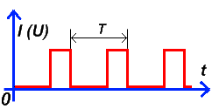
Импульсным называется ток, периодически прерывающийся паузами.

Slide 3
При небольшой силе импульсного тока ощутимых изменений в зоне воздействия не наблюдается
При увеличениии силы тока до подпороговой происходит напряжение мышечного волокна, которое ощущается пациентом, как «вибрация» за счет раздражения тактильных рецепторов
дальнейшее увеличение силы тока до пороговой величины вызывает видимое сокращение мышечных волокон в момент действия импульса.

Slide 4
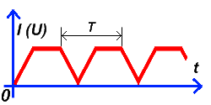
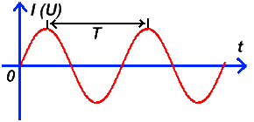
Импульсный ток может быть постоянным или переменным (в соответствии с направлением движения ионов)

Slide 5
Основные характеристики импульсного тока
Характер реакции на действие импульсных токов низкой частоты зависит от следующих характеристик:
силы тока,
частоты следования импульсов
формы импульса,
длительности импульса.

Slide 6
Сила тока Частота
Сила тока, устанавливаемая при терапии импульсными токами, определяется как:
Сила тока до ощущения пациентом вибрации
или
Сила тока до видимого безболезненного сокращения мышц
Частота следования импульсов
выбирается в диапазоне частот
от 10 до 200 Гц, что соответствует
естественным биоритмологическим процессам, протекающим в нервно-мышечном аппарате.

Slide 7
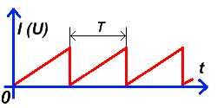
Форма и длительность импульса
Форма импульса может быть различной:
прямоугольной,
треугольной,
полусинусоидальной,
экспоненциальной
трапецевидной.
Чем больше длительность импульса и круче передний фронт (время увеличения силы тока от 0 до максимума), тем сильнее раздражающее действие тока.

Slide 8
Лечебные эффекты импульсных токов низкой частоты зависят от параметров тока и области воздействия
Эффекты при локальном воздействии
(на очаг или рефлекторно-сегментарную область)
Эффекты при центральном воздействии (на головной мозг)
Нормализация психофизиологического статуса (седативный или тонизирующий)
Нормализация артериального давления
Купирование болевых синдромов
Стимуляция процессов репарации
Стимуляция иммунитета
Активация метаболизма
обезболивание,
электростимуляция,
улучшение трофики тканей,
расслабление мышц.

Slide 9
Методы локального применения импульсных токов низкой частоты на области тела.
Диадинамотерапия
Амплипульстерапия
Короткоимпульсная аналгезия
ДЭНС-терапия
Интерференцтерапия
Флюктуоризация

Slide 10
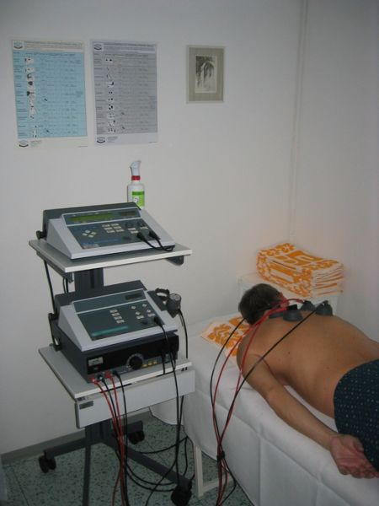
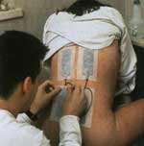
Электроаналгезия
Амплипульстерапия
Интерференцтерапия

Slide 11
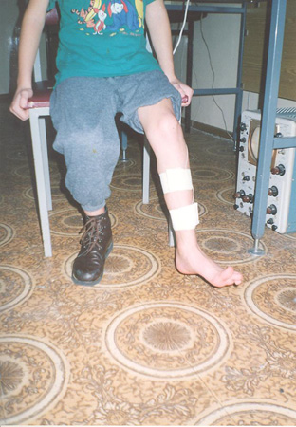
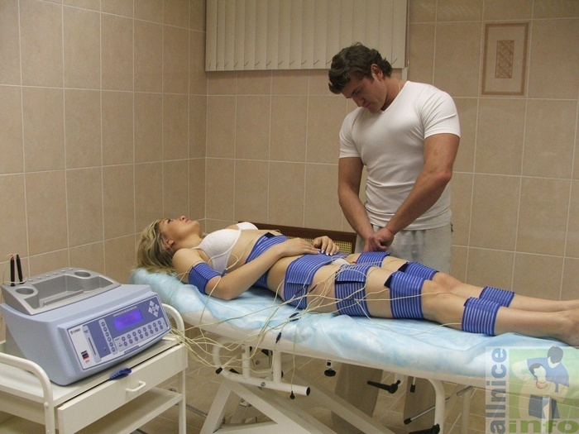
Электростимуляция мышц

Slide 12
Показания для локального применения импульсных токов низкой частоты:
Болевые синдромы различной этиологии
Заболевания нервной системы с нарушением двигательной функции (парезы и параличи), вегетативными расстройствами
Хронические заболевания органов пищеварения, нарушение моторной функции внутренних органов
Заболевания и травмы опорно-двигательного аппарата
Хронические воспалительные заболевания органов дыхания
Хронические неспецифические заболевания женской и мужской половой системы
Сердечно-сосудистые заболевания (артериальная гипертензия, облитерирующий эндартериит, атеросклероз периферических сосудов
ЛОР – патология (несмыкание голосовых связок, синуситы, вазомоторные риниты)

Slide 13
Противопоказания для назначения импульсных токов низкой частоты
Острые воспалительные процессы
Нефиксированные переломы костей
Свежие внутрисуставные переломы
Тромбофлебит
Острые боли висцерального происхождения (инфаркт миокарда, почечная колика, острый аппендицит)
Искусственный водитель ритма
Мочекаменная и желчекаменная болезнь (на проекцию органа)
Брадикардия (ЧСС<50 уд/мин)

Slide 14
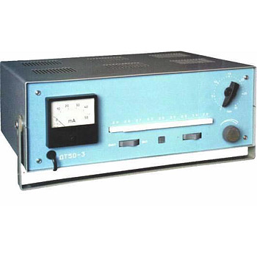
Аппарат для диадинамотерапии Тонус-1

Slide 15
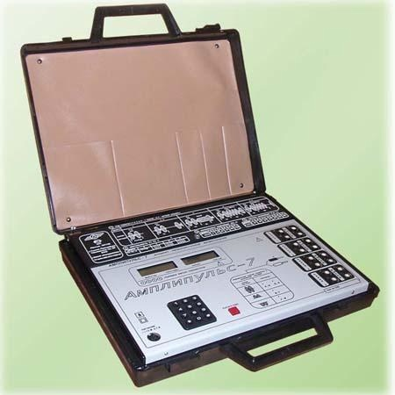
Аппарат для терапии синусоидальными модулированными токами Амплипульс-7

Slide 16
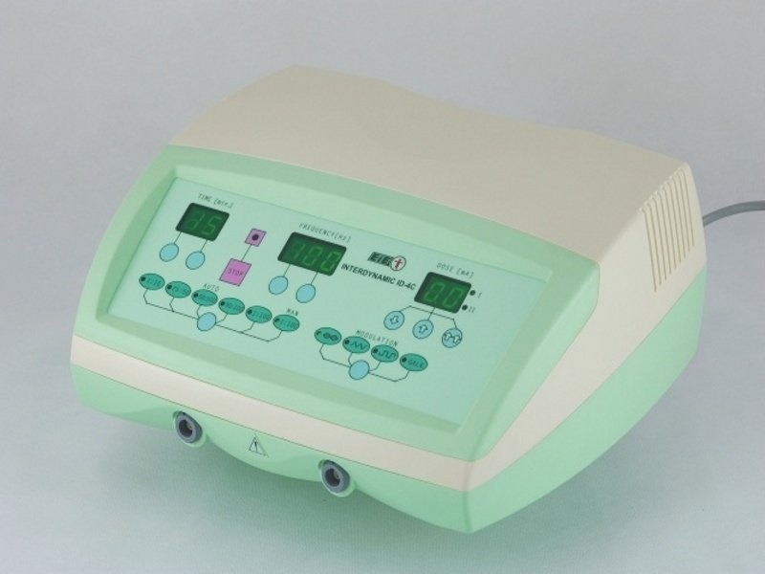
Аппарат для интерференцтерапии Интердин

Slide 17
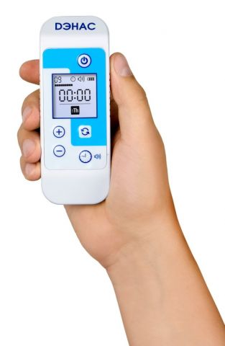
Аппарат для ДЭНС -терапии «ДЭНАС»

Slide 18
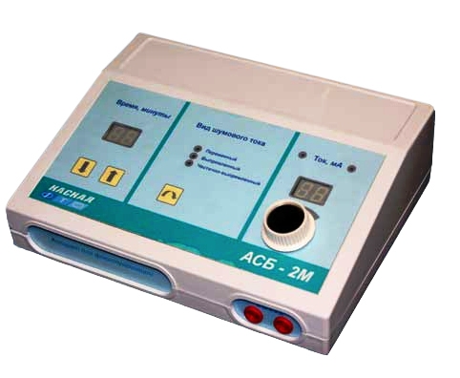
Аппарат для флюктуоризации АСБ -2М

Slide 19
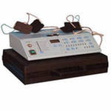
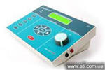
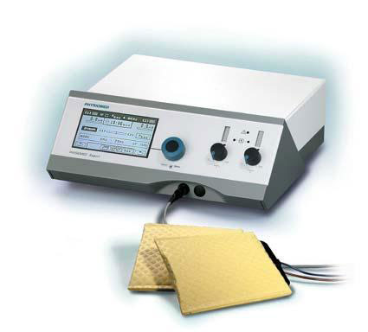
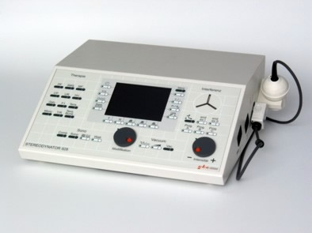
Универсальные аппараты, генерирующие несколько видов тока

Slide 20
Методы центрального применения импульсных токов низкой частоты
Электросон
Транскраниальная электроаналгезия
Транскраниальная электростимуляция
Мезодиэнцефальная модуляция
Интерференцтерапия
Амплипульстерапия

Slide 21
Центральное применение импульсных токов низкой частоты показано при:
неврозах, при неврастении, психастении, нарушениях сна, синдроме фантомных болей, энурезе, логоневрозе; неврите слухового нерва, вибрационной болезни,
травмах опорно-двигательного аппарата, черепа, посттравматической энцефалопатии;
ИБС, гипертонической болезни I и II стадии, гипотонии, атеросклерозе сосудов головного мозга, облитерирующих заболеваниях сосудов конечностей;
бронхиальной астме, язвенной болезни желудка и двенадцатиперстной кишки (неосложненные формы)
ревматоидном артрите, экземе, нейродермите,
нарушениях менструальной функции, подготовке беременных к родам и др.

Slide 22
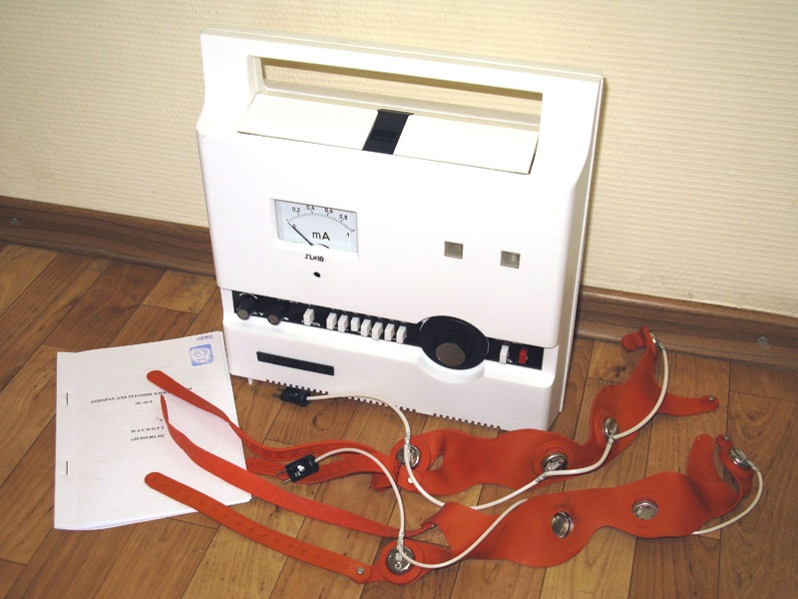
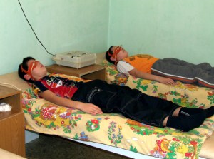
Аппарат для электросонтерапии ЭС-5-10

Slide 23
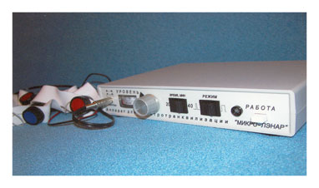
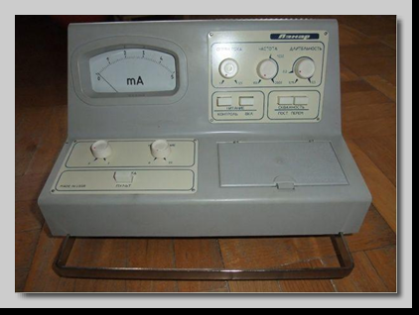
Аппараты для транскраниальной электроаналгезии «ЛЭНАР» и «Микро – ЛЭНАР»

Slide 24
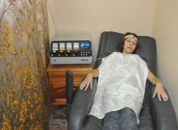
Мезодиэнцефальная модуляция (МДМ-терапия

Slide 25
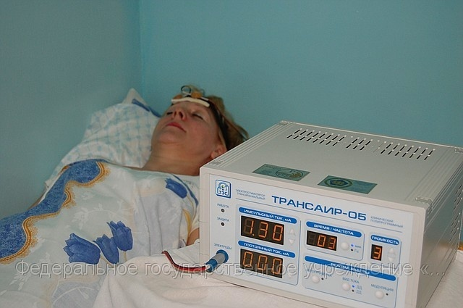
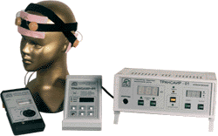
Аппараты для ТЭС -терапии «Трансаир»

Slide 26
Спасибо за внимание!

